Slide 1
PHÒNG GIÁO DỤC VÀ ĐÀO TẠO HUYỆN PHÙ MỸ
CHÀO MỪNG HỘI THI GIÁO VIÊN CHỦ NHIỆM LỚP GIỎI THCS CẤP HUYỆN
Năm học: 2023-2024
KÍNH CHÀO BAN GIÁM KHẢO CÙNG CÁC EM HỌC SINH !
Họ và tên GV: Đặng Quốc Đạt

Slide 2
Luật
chơi
Bỏ qua
Chơi ngay

Slide 3
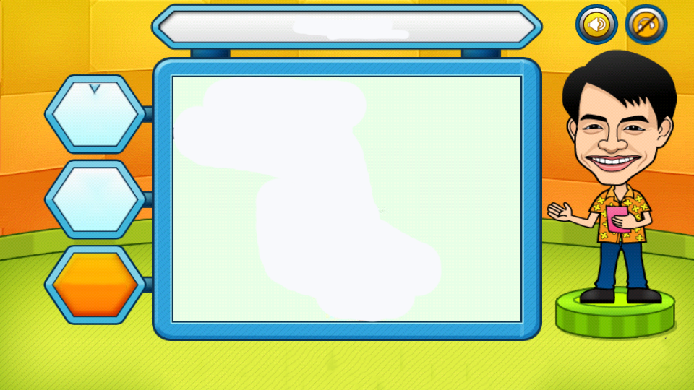
HƯỚNG DẪN LUẬT CHƠI
Nội dung luật chơi :
Mỗi người chơi sẽ lựa chọn mảnh ghép tương ứng với câu hỏi. Người chơi sẽ được gợi ý để tìm ra câu trả lời đúng.
Số
câu hỏi
Số
Điểm
Chơi
ngay

Slide 4
Câu
hỏi
Trả
lời
Tiếp
tục

Slide 5
Đây là môn học nào ?
Câu 1
Trả
lời
Tiếp tục
TIẾNG ANH

Slide 6
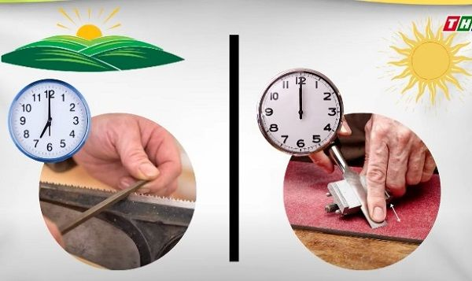
Đây là câu tục ngữ gì?
Câu 2
Trả
lời
Tiếp tục
CÓ CÔNG MÀI SẮT CÓ NGÀY NÊN KIM

Slide 7
Đây là ai?
Câu 3
Trả
lời
Tiếp tục
LẠC LONG QUÂN

Slide 8
Đây là nhân vật nào?
Câu 4
Trả
lời
Tiếp tục
MAI AN TIÊM

Slide 9
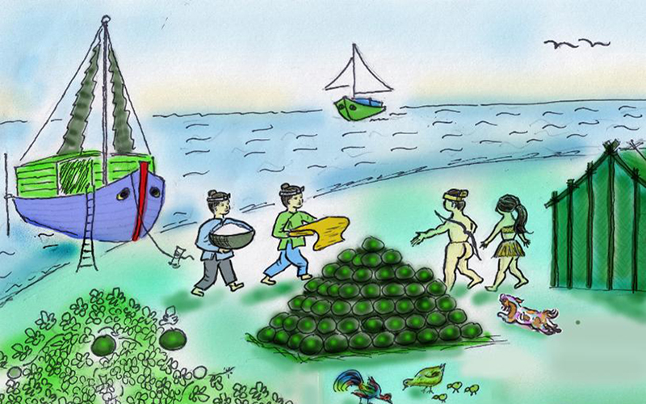
Thuyền buôn ghé tới mua dưa mang vào đất liền
Câu chuyện “Sự tích quả dưa hấu” ẩn chứa một thông điệp vô cùng ý nghĩa “chỉ có những người dám nghĩ dám làm mới mang lại kết quả xứng đáng”, khi dám khác biệt, đương đầu với khó khăn nếu bản thân kiên trì và nỗ lực, đổi lại sẽ thu về quả ngọt.

Slide 10
CHỦ ĐỀ 7: CUỘC SỐNG QUANH TA
NỘI DUNG 2: VƯỢT QUA KHÓ KHĂN

Slide 11
Khó khăn của em
+ Suy ngẫm và viết lên trên mảnh giấy nhỏ những khó khăn các em đã gặp phải, ảnh hưởng của những khó khăn đó đến bản thân và hành động của bản thân để vượt qua những khó khăn, sau đó bỏ vào “Hộp thư chia sẻ”.
Hoạt động cá nhân (2 phút)

Slide 12
2. Cách thức vượt qua khó khăn
+ Thảo luận nhóm chỉ ra khó khăn của Nhi và cách Nhi đã làm để vượt qua khó khăn theo gợi ý sau:
Khó khăn của Nhi là gì?
Nguyên nhân dẫn đến khó khăn của Nhi?
Nhi đã lên những phương án nào để giải quyết khó khăn?
Ai đã hổ trợ Nhi để giải quyết khó khăn?
Nhi đã lựa chọn phương án nào để giải quyết khó khăn?
(thảo luận nhóm 4 phút)

Slide 13
2. Cách thức vượt qua khó khăn
+ Xác định khó khăn gặp phải.
+ Xác định nguyên nhân dẫn đến khó khăn
+ Tìm kiếm các phương án vượt qua khó khăn.
+ Tìm kiếm các sự hỗ trợ để vượt qua khó khăn.
+ Lựa chọn phương án tối ưu và thực hiện.

Slide 14
Khó khăn bản thân cần vượt qua | Cách thức vượt qua khó khăn | Người/ phương tiện hỗ trợ | Kết quả dự kiến
Gặp khó khăn khi giao tiếp bằng tiếng Anh
Khi đi học trễ em cảm thấy chưa tự tin khi vào lớp
Khi hoạt động nhóm em thường không mạnh dạn nêu ý kiến của mình

Slide 15
Khó khăn bản thân cần vượt qua | Cách thức vượt qua khó khăn | Người/ phương tiện hỗ trợ | Kết quả dự kiến
Gặp khó khăn khi giao tiếp bằng tiếng Anh
Khi đi học trễ em cảm thấy chưa tự tin khi vào lớp
Khi hoạt động nhóm em thường không mạnh dạn nêu ý kiến của mình
Luyện phát âm các từ vựng tiếng anh qua các phần mềm phù hợp
Máy tính hoặc điện thoại có kết nối internet
Tự tin khi giao tiếp bằng tiếng anh
Xin lỗi thầy cô, nói rõ nguyên nhân và hướng khắc phục
Giáo viên bộ môn hoặc giáo viên chủ nhiệm
Mạnh dạn giao tiếp, ứng xử với thầy cô giáo
Tự tin nêu ra những ý kiến đồng thời chứng minh ý kiến của mình mang lại hiệu quả.
Các bạn thân thiết nhất của mình.
Mạnh dạn giao tiếp, ứng xử với bạn bè

Slide 16
3. Chiến thắng thử thách
HOẠT ĐỘNG TÌM BỨC TRANH BÍ ẨN
Hoạt động này có 1 hình ảnh ẩn chứa dưới 4 tấm hình, tương ứng 4 tấm hình là 4 tình huống. Các đội chọn và trả lời tình huống, mỗi tình huống ghi 10 điểm khi đó mảnh ghép sẽ hiện ra.
Đội nào trả lời đúng, chính xác hình ảnh ẩn chứa phía sau 4 tình huống ghi được 40 điểm.

Slide 17
1
2
4
3
1
2
3
4

Slide 18
Tình huống 1: Em nghe thấy các bạn nói những thông tin không đúng về mình?
1. Em sẽ gọi các bạn ra chỗ khác và hỏi các bạn tại sao lại nói mình như thế, tìm ra ai là người đầu tiên nói ra điều này. Và giải thích cho các bạn những điều các bạn nói không đúng sự thật, mình có thể đối chất công khai với người đã đưa tin không đúng sự thật.
2. Nhờ sự giúp đỡ của giáo viên chủ nhiệm để giải thích cho các bạn hiểu.

Slide 19
Tình huống 2: Bố mẹ không cho em cơ hội giải thích khi em mắc lỗi.
1. Em sẽ chọn lúc bố mẹ nguôi ngoai và vui vẻ, em sẽ giải thích để bố mẹ hiểu mình hơn.
2. Em có thể chia sẻ với thầy cô nhờ thầy cô giúp đỡ.

Slide 20
Tình huống 3: Trong hoạt động làm việc nhóm, em được phân công thực hiện nhiệm vụ không phù hợp với khả năng của mình.
1. Em sẻ nhờ bạn thân nhất trong nhóm phân tích cho các bạn thấy được ưu điểm thật sự của mình để thuyết phục các bạn.
2. Em có thể chia sẻ với thầy cô nhờ thầy cô giúp đỡ.

Slide 21
Tình huống 4: Bạn Nam lớp 7A bị một anh lớp 8B vô cớ chặn xe dọa nạt, gây xô xát. Nam rất tức giận, ấm ức về nhà Nam kể lại sự việc cho Anh trai mình biết. Ngày hôm sau anh trai của Nam chặn đường đánh bạn lớp 8B ngay tại cổng trường. Gây mất trật tự nơi công cộng. Em có suy nghĩ gì về cách suy nghĩ và việc làm của Nam? Theo em trong tình huống này em sẽ làm gì?
Suy nghĩ của Nam rất tiêu cực, có thể gây ra hậu quả nghiêm trọng.
Báo ngay với nhà trường, thầy cô, cha mẹ của em và bạn Nam để giải quyết sự việc.

Slide 22
Nhà giáo Ưu tú Nguyễn Ngọc Ký

Slide 23
4. Suy nghĩ tích cực để vượt qua khó khăn
Em hãy kể những câu chuyện vui, những tấm gương vượt qua những hoàn cảnh khó khăn trong cuộc sống ?

Slide 24
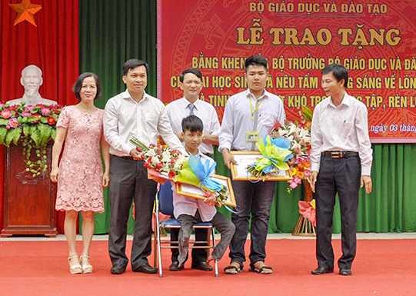
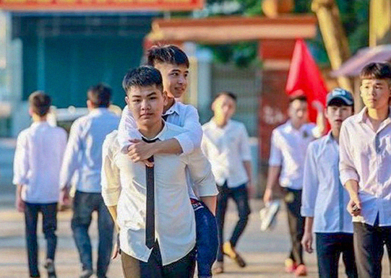
Ngô Minh Hiếu và Nguyễn Tất Minh - 10 năm cõng bạn tới trường
(Trường THPT Triệu Sơn 5, tỉnh Thanh Hóa)

Slide 25
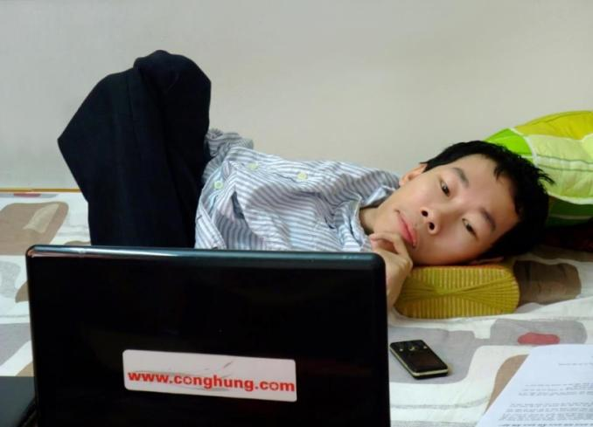
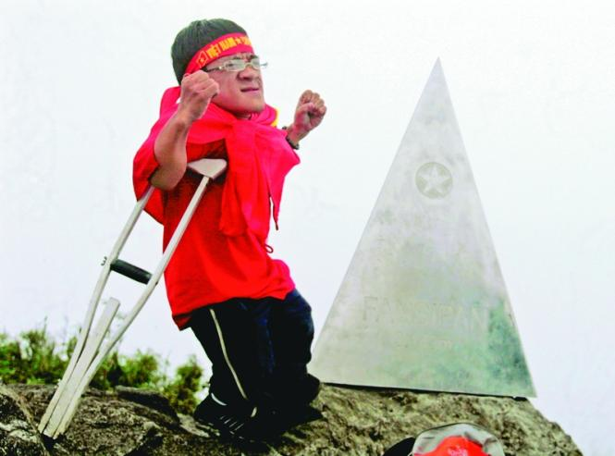
Nguyễn Sơn Lâm - chinh phục đỉnh Phan xi păng bằng nạng gỗ
Hiệp sĩ công nghệ thông tin Nguyễn Công Hùng

Slide 26
Tình huống 4: Bạn Nam lớp 7A bị một anh lớp 8B vô cớ chặn xe dọa nạt, gây xô xát. Nam rất tức giận, ấm ức về nhà Nam kể lại sự việc cho Anh trai mình biết. Ngày hôm sau anh trai của Nam chặn đường đánh bạn lớp 8B ngay tại cổng trường. Gây mất trật tự nơi công cộng. Em có suy nghĩ gì về cách suy nghĩ và việc làm của Nam? Theo em trong tình huống này em sẽ làm gì?
Suy nghĩ của Nam rất tiêu cực, có thể gây ra hậu quả nghiêm trọng.
Báo ngay với nhà trường, thầy cô, cha mẹ của em và bạn Nam để giải quyết sự việc.

Slide 27
4. Suy nghĩ tích cực để vượt qua khó khăn
- Khi em thấy mệt mỏi, thất vọng, hãy nghĩ đến những câu chuyện vui, những tấm gương vượt qua hoàn cảnh khó khăn trong cuộc sống.
Luôn cố gắng tìm ra điểm mạnh, điểm tốt của mọi người xung quanh.
Tự tin vào những điểm mạnh, đặc điểm riêng của bản thân mình.
Nghĩ về những khó khăn trước đây mà mình đã từng vượt qua.
Tìm ra điều tích cực, cơ hội mà em có nếu vượt qua được khó khăn.

Slide 28
THÔNG ĐIỆP
Trong cuộc sống, ai cũng sẽ gặp những khó khăn nhất định
Việc nhận biết và ứng phó với các tình huống khó khăn giúp chúng ta trưởng thành, tự tin vào khả năng của mình hơn.

Slide 29
Về nhà
Tìm 5 tình huống khó khăn và cách thức thực hiện.

Slide 30
XIN CHÂN THÀNH CẢM ƠN!
KÍNH CHÚC QUÝ THẦY CÔ VÀ CÁC EM MẠNH KHỎE VÀ THÀNH CÔNG!

